Slide 1
Test sur les enchaînements d’opérations avec parenthèses
Attention : vous avez droit entre
15 et 25 secondes par calcul

Slide 2

Calcul 1
$$20 −(5+7)$$

Slide 3

Calcul 2
$$(17 −9)×6$$

Slide 4

Calcul 3
$$24 :(7+5)$$

Slide 5
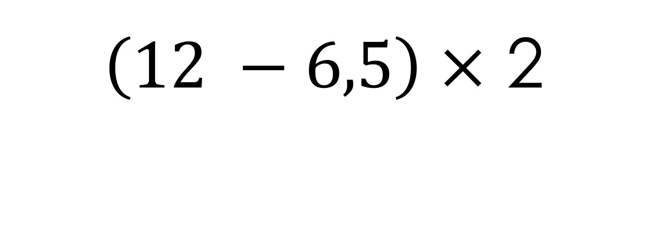
Calcul 4
$\left(12 −6,5\right)×$ 2

Slide 6

Calcul 5
$$\left(5 −2\right)×(5+4)$$

Slide 7
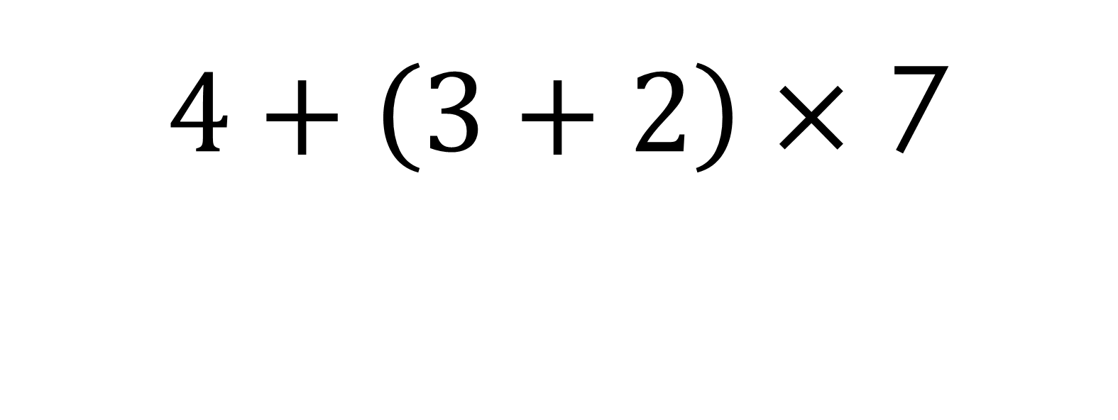
Calcul 6
$4+\left(3+2\right)×$ 7

Slide 8
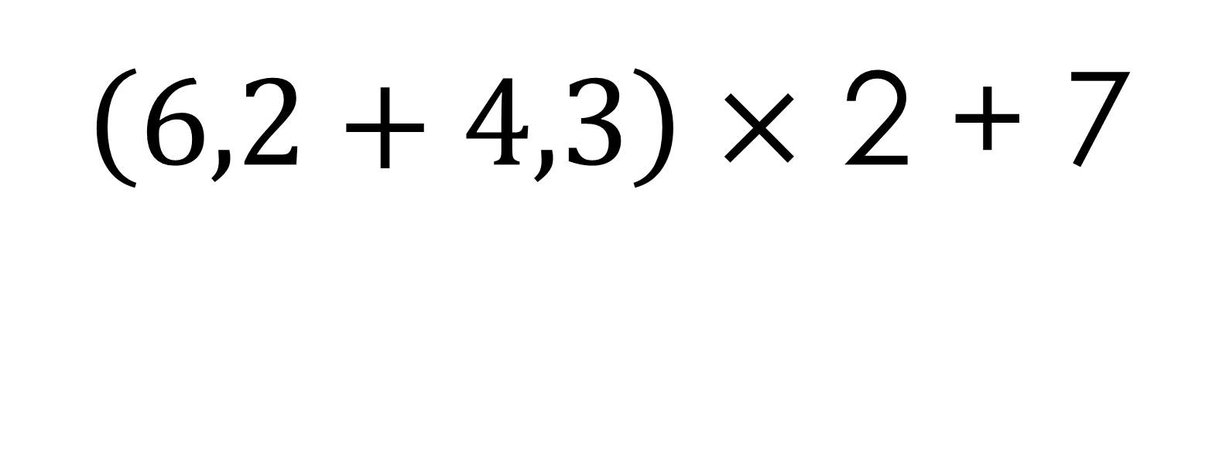
Calcul 7
$\left(6,2+4,3\right)×$ 2 + 7

Slide 9
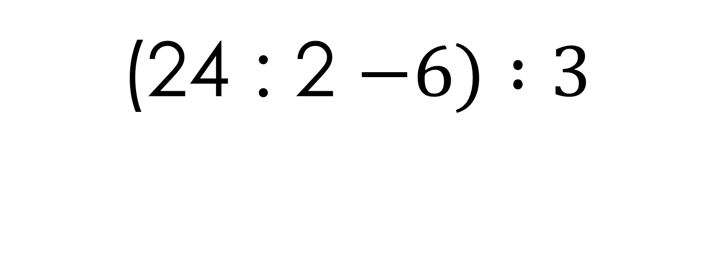
Calcul 8
(24 : 2 $−6) :3$

Slide 10
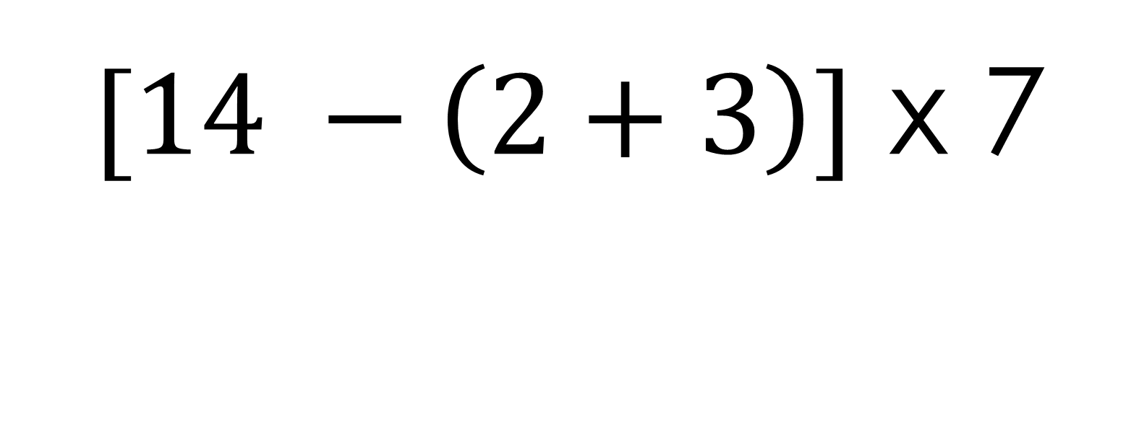
Calcul 9
$[14 −\left(2+3\right)]$ x 7

Slide 11
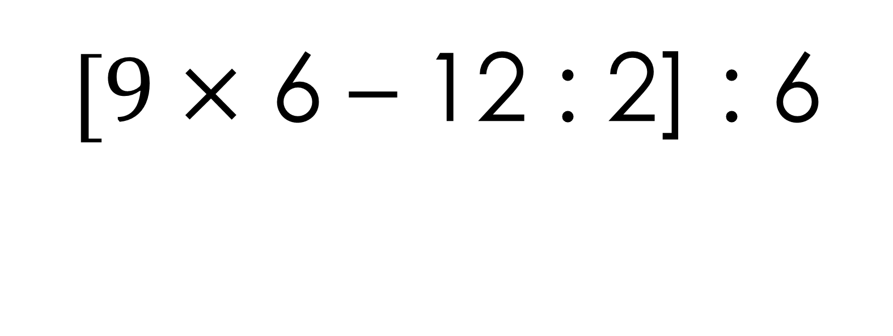
Calcul 10
$[9×$ 6 – 12 : 2] : 6

Slide 12
LE TEST EST TERMINE

